Slide 1
TOÁN 1
Tuần 2
Bài 6: Số 0

Slide 2



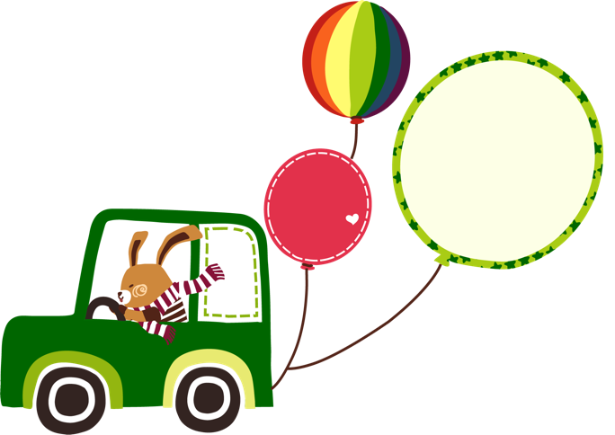

KHỞI ĐỘNG

Slide 3

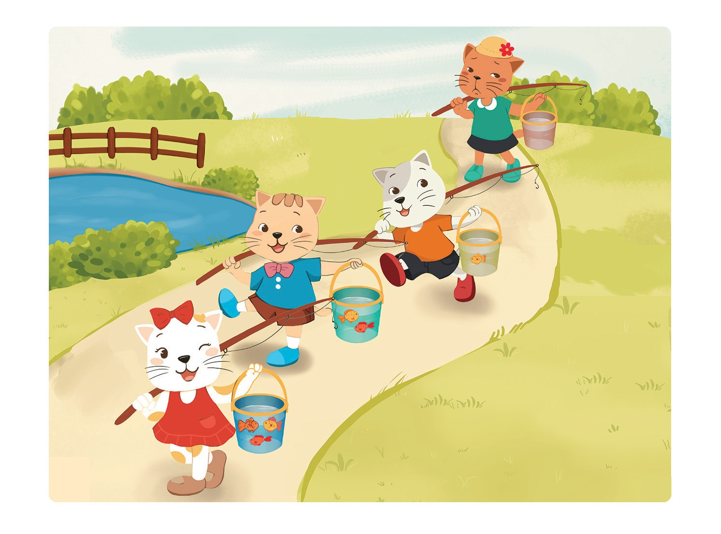

Slide 4
HÌNH THÀNH KIẾN THỨC

Slide 5
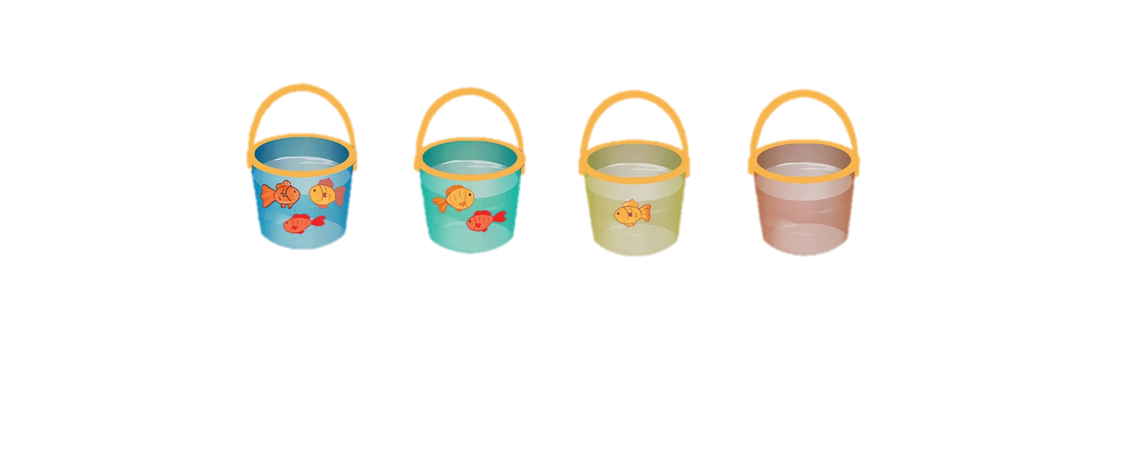
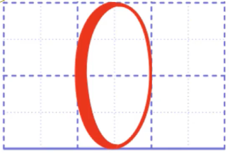
3
2
1
0

Slide 6
5
0

Slide 7
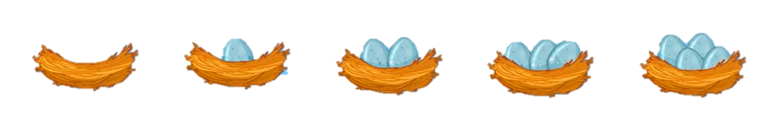
0
1
2
3
4

Slide 8

0
1
2
3
4
5
6
7
8
9
9
8
7
6
5
4
3
2
1
0

Slide 9
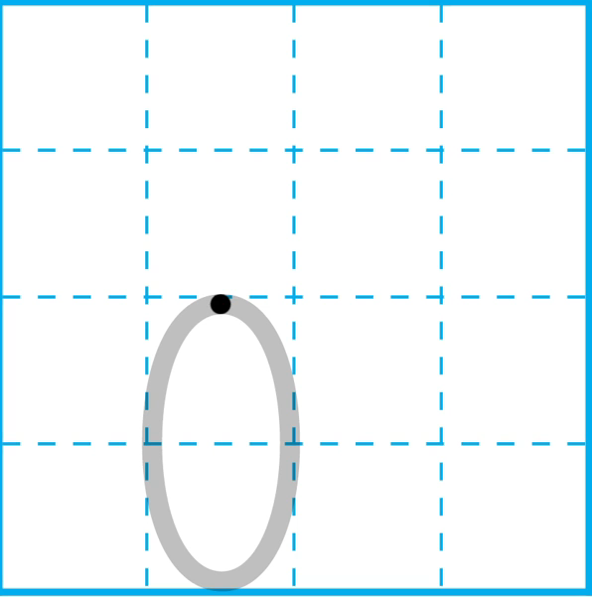

Slide 10
LUYỆN TẬP

Slide 11
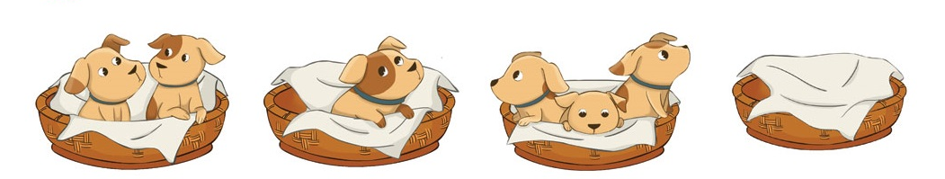
1
a) Mỗi rổ có mấy con ?
0
3
?
2
1
?
?
?

Slide 12
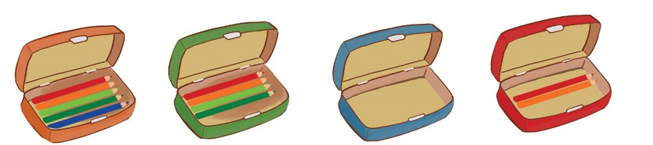
1
b) Mỗi hộp có mấy chiếc bút ?
0
2
5
4
?
?
?
?

Slide 13
2
Số ?
0
1
2
3
5
6
7
8
9
?
?
?
4
?
?
9
8
7
6
5
4
3
2
1
0
?
?
?
?
?

Slide 14
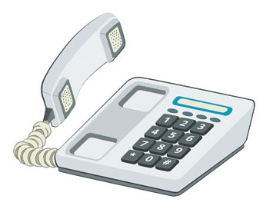
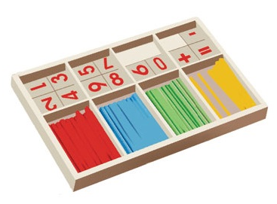
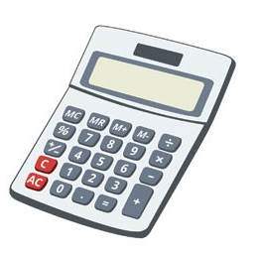
3
Khoanh vào số 0 trên mỗi đồ vật sau :

Slide 15
4
Vẽ số hình phù hợp ( theo mẫu ) :
1
5
9
0
7

Slide 16
VẬN DỤNG

Slide 17
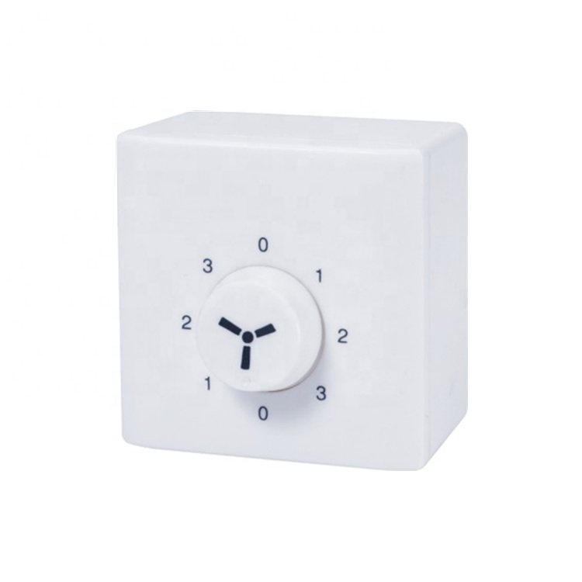

Slide 18
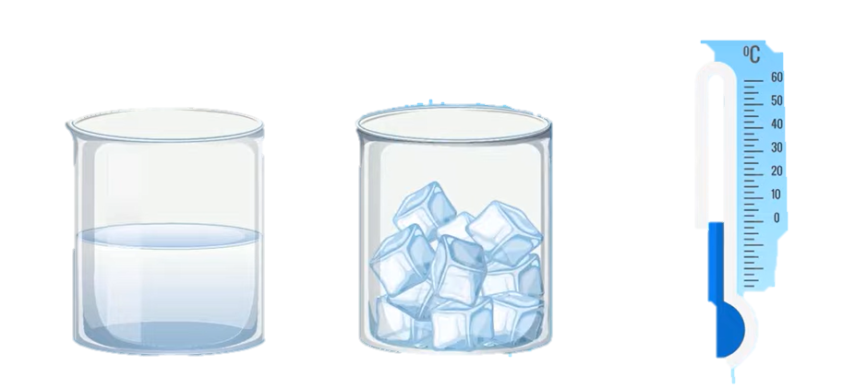
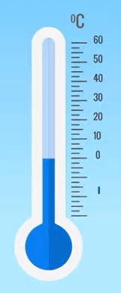

Slide 19

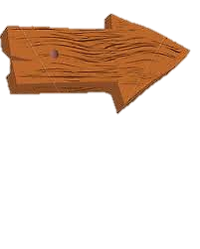
ĐI TÌM KHO BÁU
Bắt đầu

Slide 20
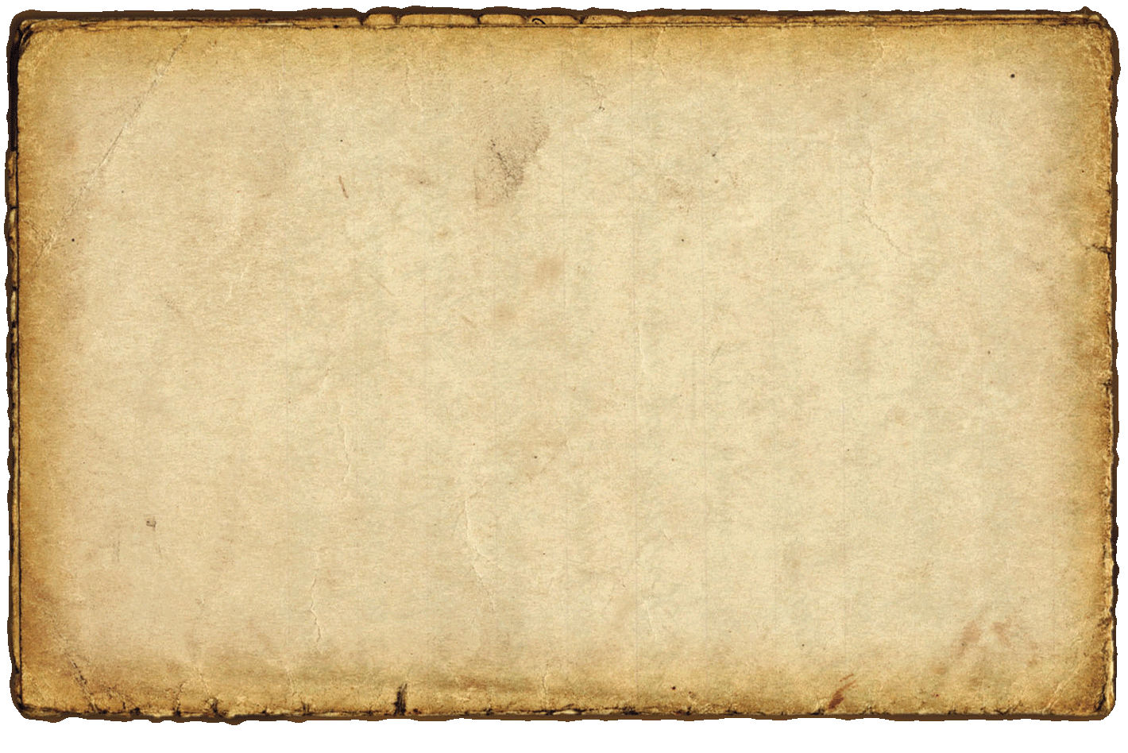



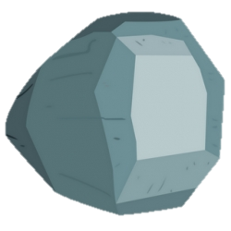

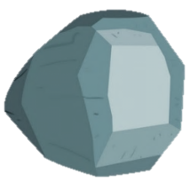


0
1
Đi đến tảng đá lớn hơn

Slide 21

0
2
Đi đến cây cọ thấp hơn

Slide 22



0
3
Đi đến cái chòi bên cạnh thác nước

Slide 23
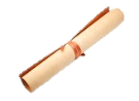
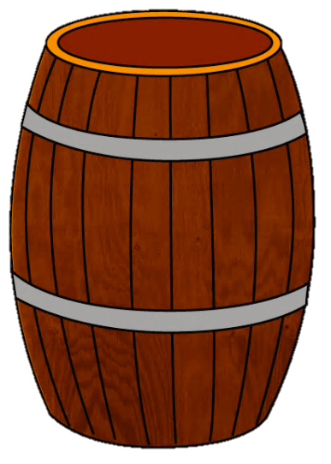
0
4
Lấy giấy cuộn trong thùng

Slide 24



0
5
Đi đến cái cây giữa những bông hoa màu xanh

Slide 25


0
6
Đi đến ngọn núi lửa đã tắt

Slide 26


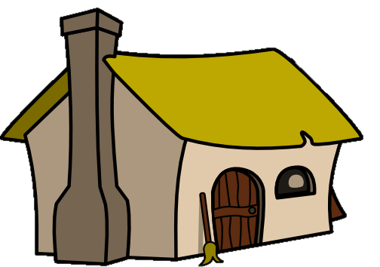
0
7
Đến ngôi nhà tranh cạnh sông

Slide 27


0
8
Đi đến vịnh

Slide 28


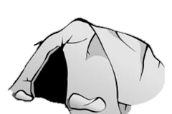

0
9
Đi đến hang động ở bãi biển

Slide 29

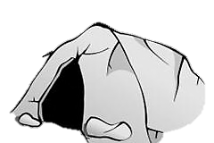

Quá muộn!
Nó là của tôi!
Thoát

Slide 30
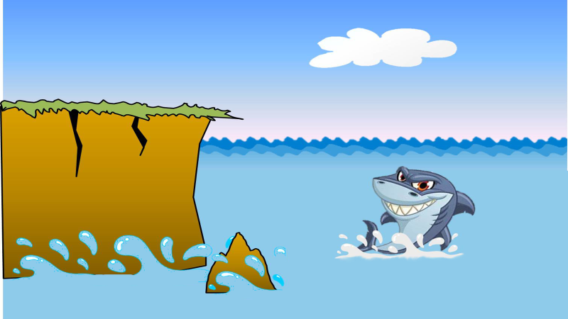

Slide 31

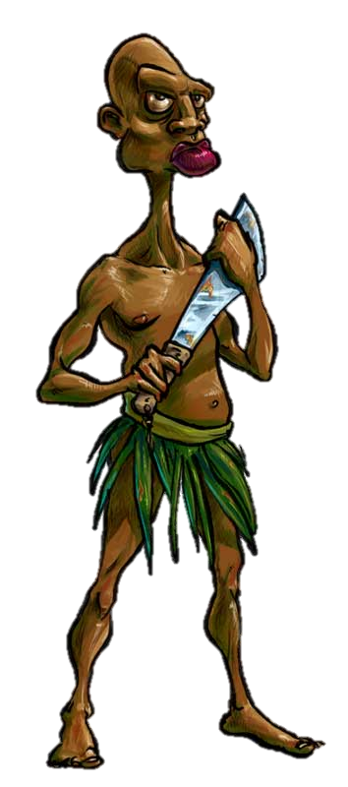


Slide 32







Tạm biệt và hẹn gặp lại!

Slide 33
Hoc10 chúc các em học tốt!

